Slide 1

Jasno je da moje pravo razmahivanja šakom prestaje tamo gdje počinje nos drugog čovjeka.
Tako je Django, u pravu si…
LJUDSKA PRAVA

Slide 2
Općenito o ljudskim pravima
https://drive.google.com/file/d/0B3j3fkaAq7drT3JtYkNWQ3pPakU/edit?usp=sharing
Notes:
općenito o ljudskim pravima
https://drive.google.com/file/d/0B3j3fkaAq7drT3JtYkNWQ3pPakU/edit?usp=sharing

Slide 3
Povijest ljudskih prava
https://drive.google.com/file/d/0B3j3fkaAq7drY0NiY29ZdXlvclU/edit?usp=sharing
Notes:
povijest ljudskih prava
https://drive.google.com/file/d/0B3j3fkaAq7drY0NiY29ZdXlvclU/edit?usp=sharing

Slide 4
POVIJEST LJUDSKIH PRAVA
LJUDSKA PRAVA ili PRAVA ČOVJEKA su temeljna prava koja pripadaju svakom čovjeku samim time što je ljudsko biće, ona su urođena i neotuđiva
POVIJESNI RAZVOJ LJUDSKIH PRAVA
grčki filozofi – jednakost ljudi (prirodno pravo)
kršćanstvo – svi ljudi su pred Bogom jednaki
623. – Medinska povelja (jednakost ljudi s obzirom na vjeru i običaje)
1215. – Magna Charta Libertatum (Velika povelja slobode)
1288. – Vinodolski zakonik – prisilio feudalce na poštivanje prava kmetova
„Svi ljudi rođeni su slobodni, s jednakim dostojanstvom i pravima.”
Članak 1. Opće deklaracije o ljudskim pravima

Slide 5
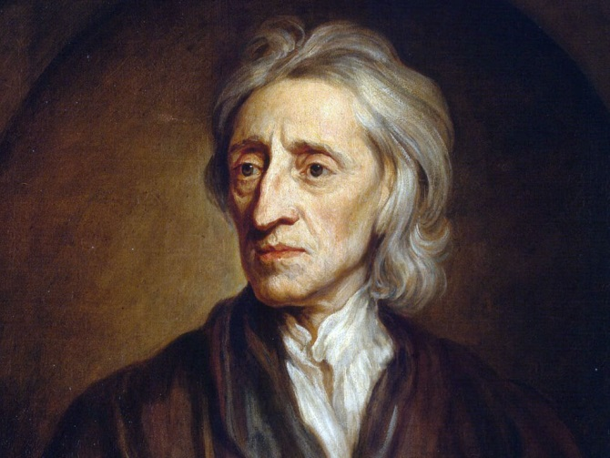
POVIJEST LJUDSKIH PRAVA
1679. – Habeas-Corpus Acte (Zakon protiv zatvora bez presude)
John Locke – „Dvije rasprave o vladi” – pravo na život, slobodu i privatno vlasništvo (zadaća države je zaštita tih prava)
1776. - Virginia Bill of Rights (Američka deklaracija o nezavisnosti)
postavlja temelje ljudskim pravima
pravo na život, slobodu i vlasništvo
sloboda okupljanja i tiska
sloboda kretanja i pravo na peticiju
pravo na pravnu zaštitu
glasačko pravo
1789. – Povelja o pravima čovjeka i građanina
10. 12. 1948. – Opća deklaracija o pravima čovjeka (Povelja UN-a) – 2. i 3. generacija 1966. g.
1990. – povelja za novu Europu
John Locke

Slide 6
PODJELA LJUDSKIH PRAVA
OSOBNA
GRAĐANSKA I POLITIČKA
2. GENERACIJA LJUDSKIH PRAVA
SOCIJALNA
EKONOMSKA
KULTURNA
1. GENERACIJA LJUDSKIH PRAVA
SOCIJALNA
EKOLOŠKA
pravo na rad
pravo na obrazovanje
pravo na prehranu
pravo na socijalnu skrb i zdravstvenu zaštitu
pravo na stanovanje
pravo na prikladan životni standard
2. GENERACIJA LJUDSKIH PRAVA
PRAVO NA ŽIVOT
BIRAČKO PRAVO
3. GENERACIJA LJUDSKIH PRAVA
PRAVO NA SLOBODU MIŠLJENJA, IZRAŽAVANJA I VJEROISPOVJESTI
PRAVO NA MIR
PRAVO NA SLOBODU I LJUDSKO DOSTOJANSTVO
EKONOMSKA
PRAVO NA ZDRAV OKOLIŠ (ekološka prava)
PRAVO NA RAZVOJ
(kulturni, politički i ekonomski)
KULTURNA
PRAVO NA PRIVATNO VLASNIŠTVO
PRAVO NA SLOBODU OKUPLJANJA
PRAVO NA ZAŠTITU OSOBNIH PODATAKA
A PRAVO NA INTERNET?
PRAVO NA INFORMIRANJE

Slide 7
PODJELA LJUDSKIH PRAVA
1. GENERACIJA LJUDSKIH PRAVA
2. GENERACIJA LJUDSKIH PRAVA
SOCIJALNA
EKONOMSKA
KULTURNA
pravo na rad
pravo na obrazovanje
pravo na prehranu
pravo na socijalnu skrb i zdravstvenu zaštitu
pravo na stanovanje
pravo na prikladan životni standard
OSOBNA
GRAĐANSKA I POLITIČKA
PRAVO NA ŽIVOT
BIRAČKO PRAVO
PRAVO NA SLOBODU MIŠLJENJA, IZRAŽAVANJA I VJEROISPOVJESTI
PRAVO NA SLOBODU I LJUDSKO DOSTOJANSTVO
PRAVO NA PRIVATNO VLASNIŠTVO
PRAVO NA SLOBODU OKUPLJANJA
3. GENERACIJA LJUDSKIH PRAVA
pravo na mir
pravo na zdrav okoliš (ekološka prava)
pravo na razvoj (kulturni, politički i ekonomski)
pravo na zaštitu osobnih podataka
PRAVO NA INFORMIRANJE

Slide 8
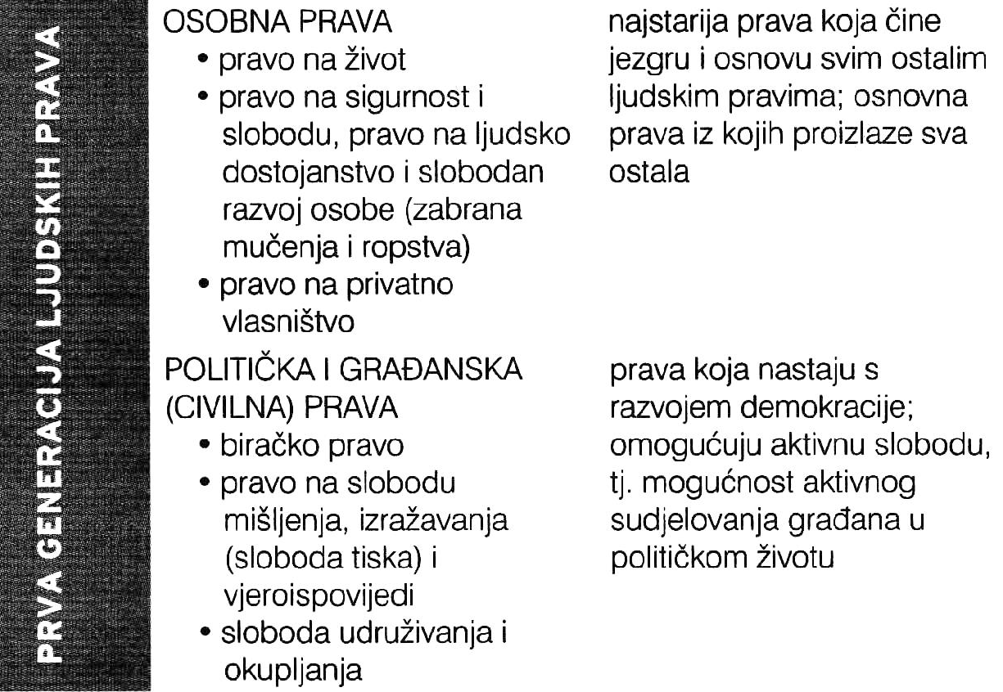
PRVA GENERACIJA LJUDSKIH PRAVA

Slide 9
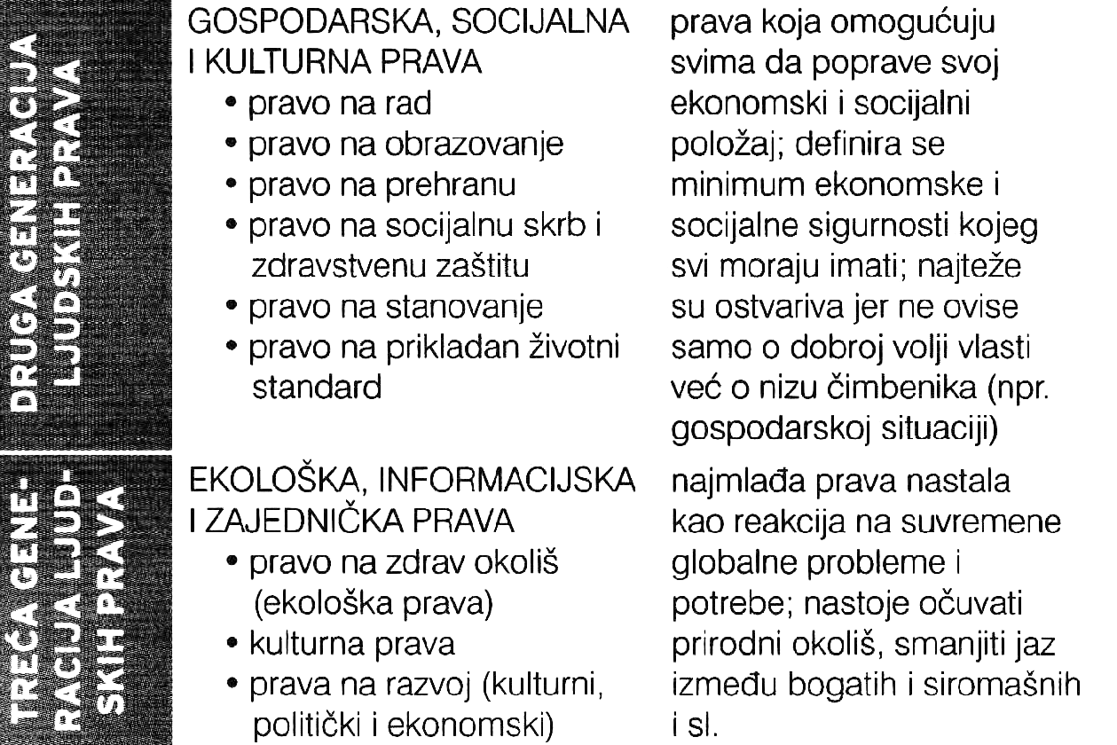
DRUGA GENERACIJA LJUDSKIH PRAVA
TREĆA GENERACIJA LJUDSKIH PRAVA

Slide 10



Slide 11



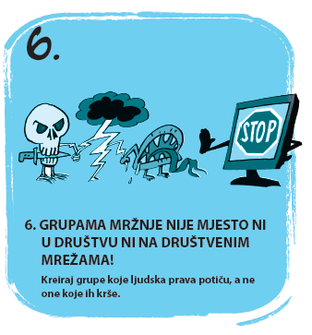
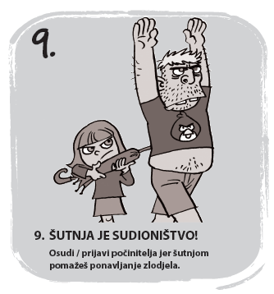
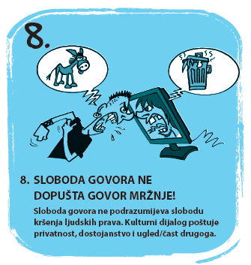
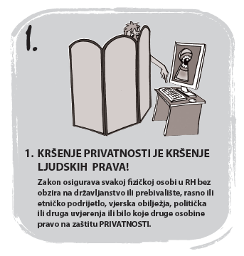
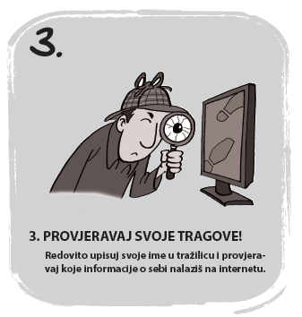
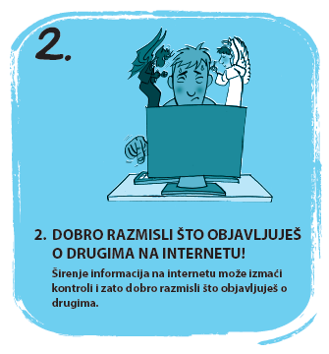
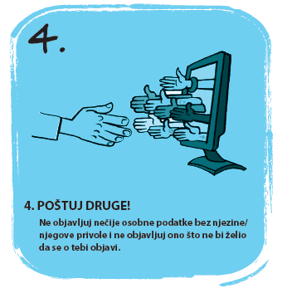
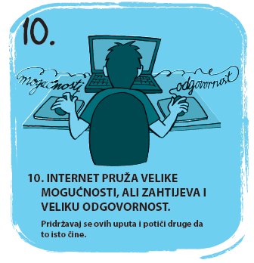
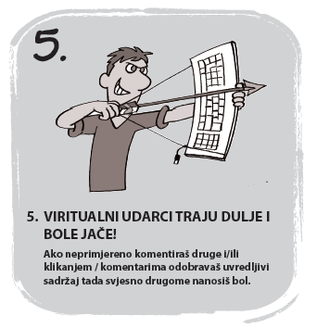
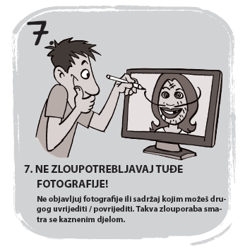






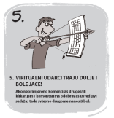


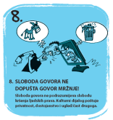

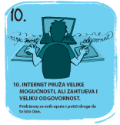
KRŠENJE PRIVATNOSTI JE KRŠENJE LJUDSKIH PRAVA!
DOBRO RAZMISLI ŠTO OBJAVLJUJEŠ O DRUGIMA NA INTERNETU!
PROVJERAVAJ SVOJE TRAGOVE!
POŠTUJ DRUGE!
VIRITUALNI UDARCI TRAJU DULJE I BOLE JAČE!
GRUPAMA MRŽNJE NIJE MJESTO NI U DRUŠTVU NI NA DRUŠTVENIM MREŽAMA!
NE ZLOUPOTREBLJAVAJ TUĐE FOTOGRAFIJE!
SLOBODA GOVORA NE DOPUŠTA GOVOR MRŽNJE!
ŠUTNJA JE SUDIONIŠTVO!
INTERNET PRUŽA VELIKE MOGUĆNOSTI, ALI ZAHTIJEVA I VELIKU ODGOVORNOST.
azop.hr
dislajkammrznju.hr sigurnijiinternet.hr

Slide 12
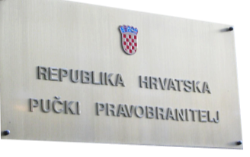
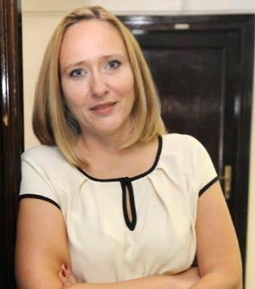
PUČKI PRAVOBRANITELJ
Funkcija pučkog pravobranitelja: nadzire provođenje ljudskih prava
i upozorava vlast ako se ona krše, a posebice ako to proizlazi iz djelovanja državnih organa
ombudsman (Švedska u 19.st)
pučkog pravobranitelja bira Sabor
mandat traje 8 godina
ima imunitet
uglavnom je pravnik
savjetodavna uloga
LORA VIDOVIĆ

Slide 13
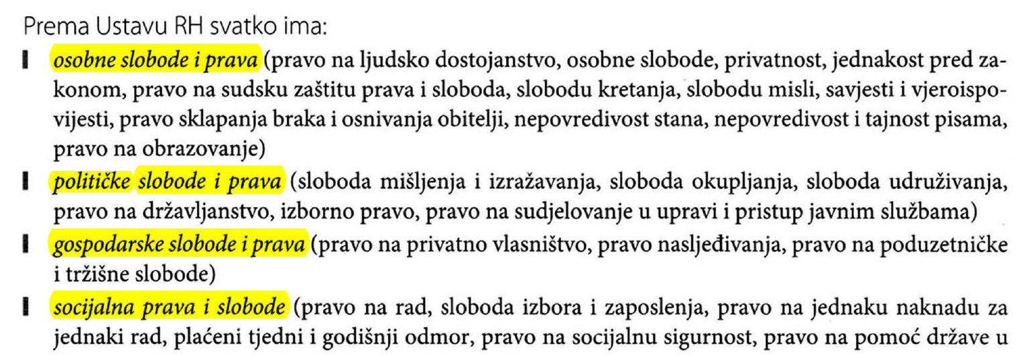
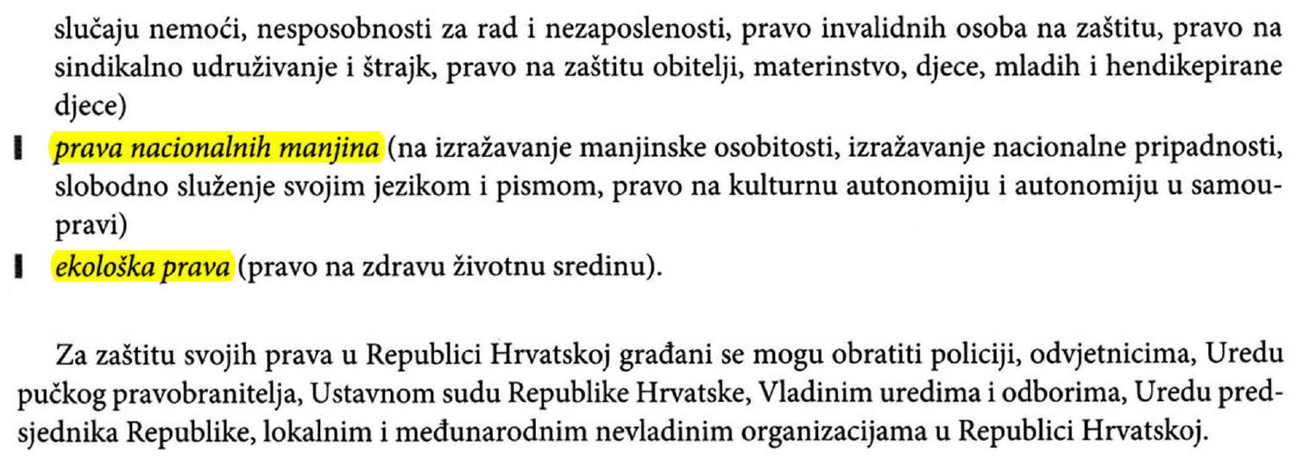

Slide 14
KORISNI LINKOVI - VIDEO
Human rights
Focus Human Rights: Violations, History, First Dimension
Focus Human Rights: Women's Rights, NGOs, Second Dimension
Focus Human Rights: Justiciability, Improvements, Third Dimension

Slide 15
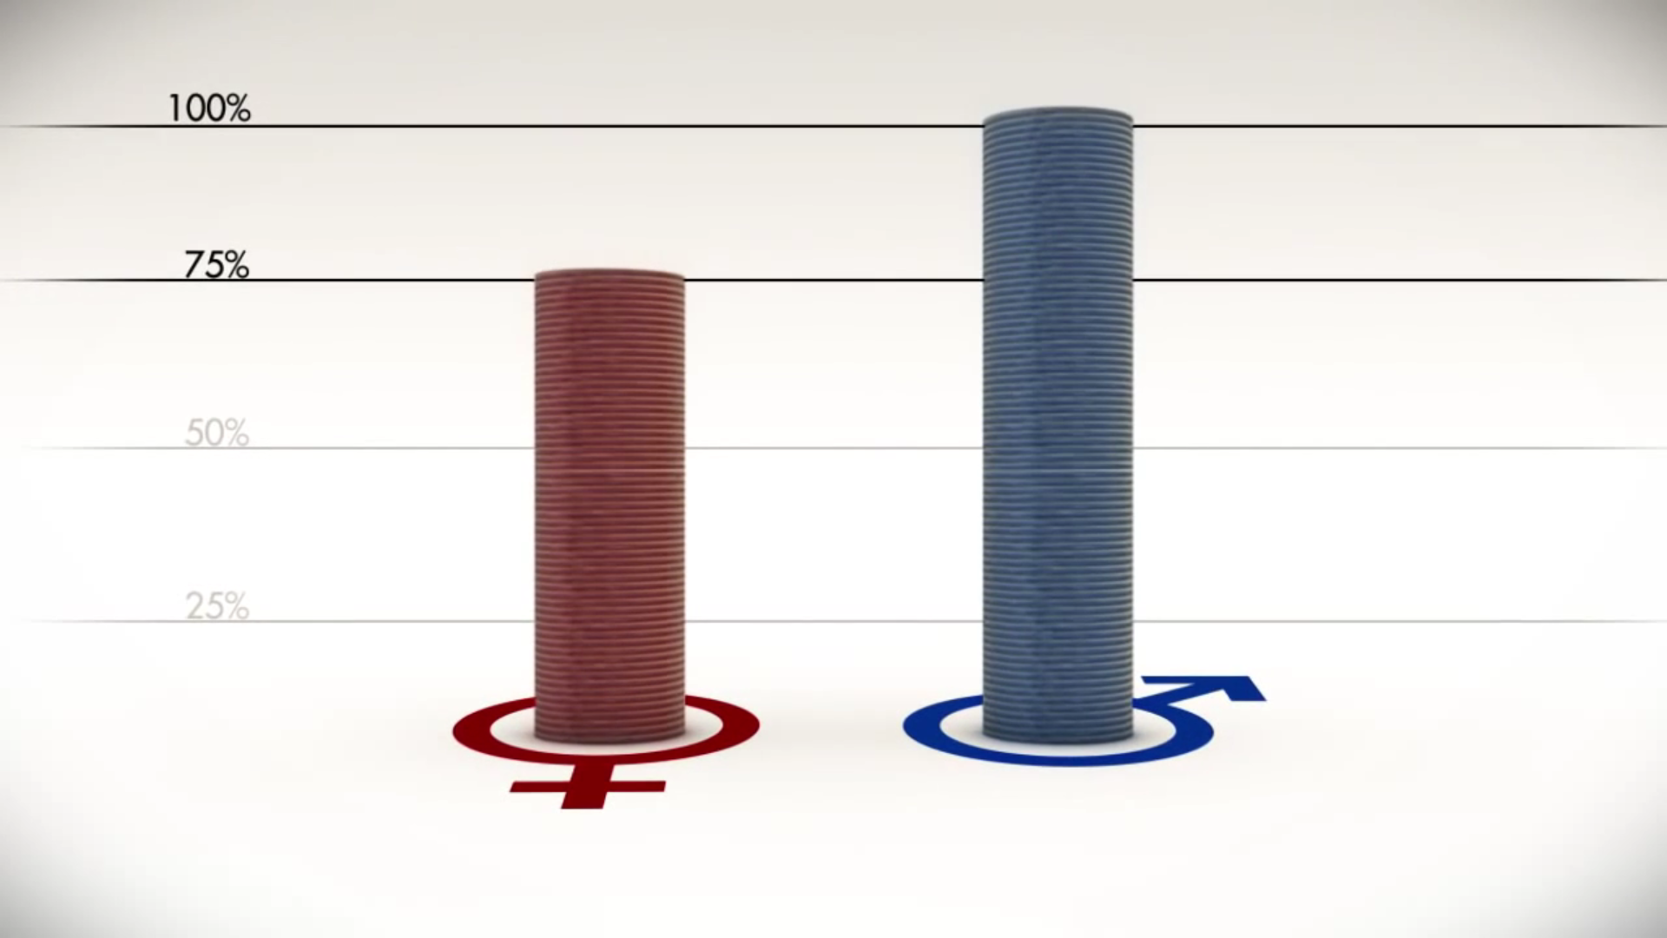
EU – prosječna plaća

Slide 16
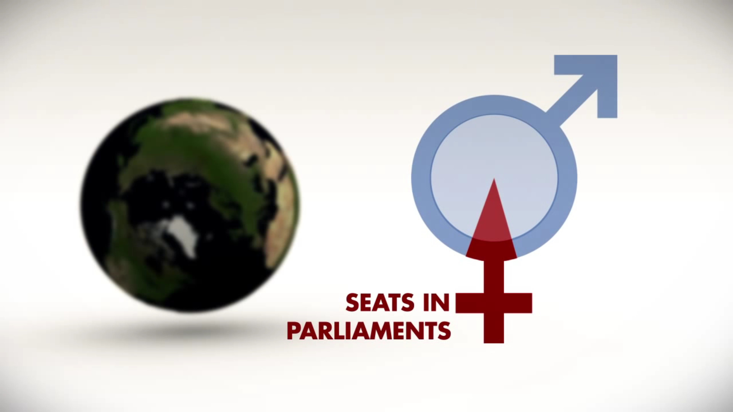
Svijet – omjer u parlamentima

Slide 17
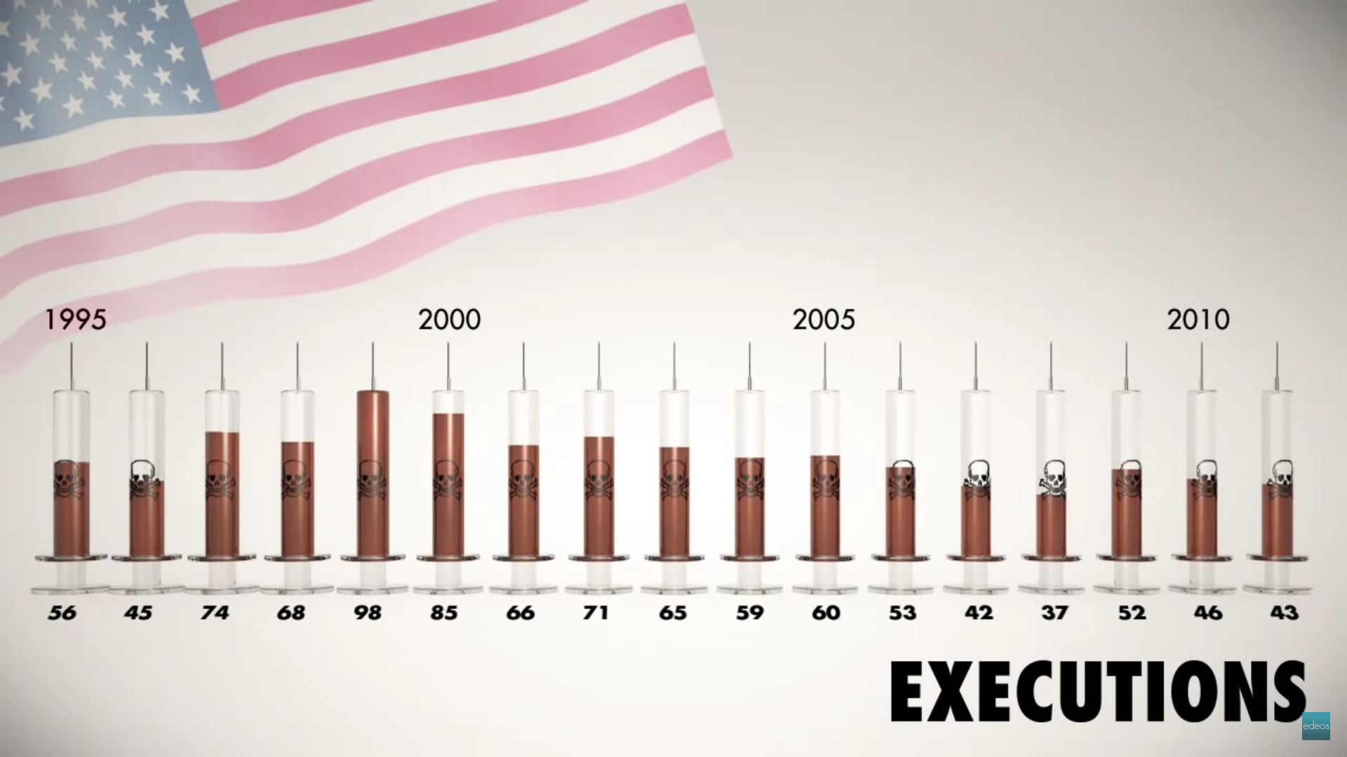
SAD – smrtna kazna

Slide 18
LJUDSKA PRAVA (plan ploče)
LJUDSKA PRAVA su temeljna prava koja pripadaju svakom čovjeku samim time što je ljudsko biće, ona su urođena i neotuđiva
POVIJEST LJUDSKIH PRAVA
1288. – Vinodolski zakonik – prisilio feudalce na poštivanje prava kmetova
1776. - Virginia Bill of Rights (Američka deklaracija o nezavisnosti) - postavlja temelje ljudskim pravima
1789. – Povelja o pravima čovjeka i građanina
10. 12. 1948. – Opća deklaracija o pravima čovjeka (Povelja UN-a)

Slide 19
LJUDSKA PRAVA (plan ploče)
3 GENERACIJE LJUDSKIH PRAVA
OSOBNA, GRAĐANSKA I POLITIČKA
pravo na život, pravo na slobodu i ljudsko dostojanstvo, pravo na privatno vlasništvo
SOCIJALNA, EKONOMSKA i KULTURNA
pravo na rad, obrazovanje, pravo na prehranu, socijalnu skrb i zdravstvenu zaštitu, pravo na stanovanje i prikladan životni standard
PRAVO NA MIR, ZDRAV OKOLIŠ, RAZVOJ I ZAŠTITU OSOBNIH PODATAKA

